Slide 1

KÍNH CHÀO QUÝ THẦY CÔ VÀ CÁC EM HỌC SINH

Slide 2
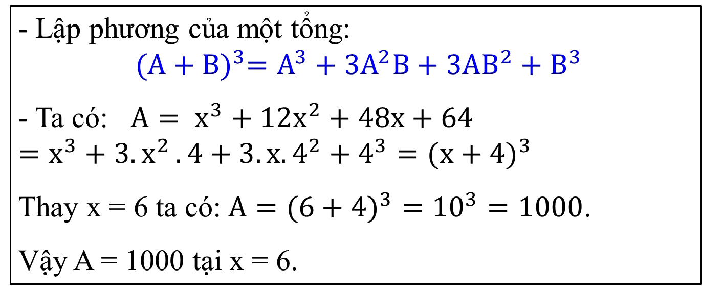
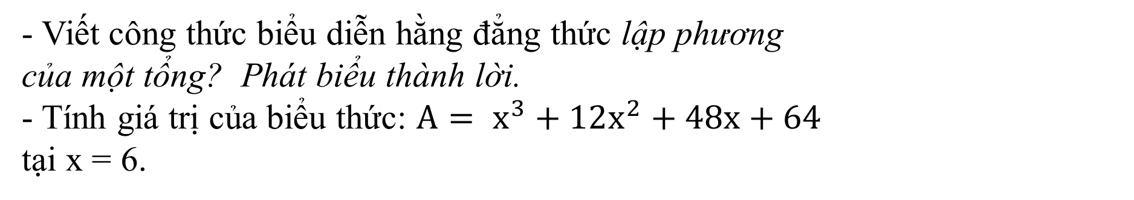
KHỞI ĐỘNG
- Viết công thức biểu diễn hằng đẳng thức lập phương của một tổng? Phát biểu thành lời. - Tính giá trị của biểu thức: $A= x^{3}+12x^{2}+48x+64$ tại x = 6.
Bài làm
- Lập phương của một tổng:
$${ (A+B)}^{3}=A^{3}+3A^{2}B+3AB^{2}+B^{3}$$
- Ta có: $A= x^{3}+12x^{2}+48x+64$
$$=x^{3}+3{.x}^{2}.4+3.x.4^{2}+4^{3}=(x+4)^{3}$$
Thay x = 6 ta có: $A=(6+4)^{3}={10}^{3}=1000$.
Vậy A = 1000 tại x = 6.

Slide 3
KHỞI ĐỘNG
Thực hiện tính
* HS1: (a + b)(a² - ab + b²)
* HS2: (a - b)(a² + ab + b²)
Bài làm
* Ta có: (a + b)(a² - ab + b²)
* Ta có: (a - b)( a² + ab + b²)
= a.(a² - ab + b²) + b.(a² - ab + b²)
= a.(a² + ab + b²) - b.(a² + ab + b²)
= a³ – a² b + ab² + a²b - ab² + b³
= a³ + a² b + ab² - a²b - ab² - b³
= a³ + b³
= a³ - b³
=> a³ + b³ = (a + b)(a² - ab + b²)
=> a³ - b³ = (a - b)(a² + ab + b²)

Slide 4
TIẾT 7:
NHỮNG HẰNG ĐẲNG THỨC ĐÁNG NHỚ (TIẾP)

Slide 5
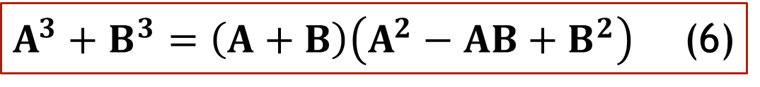
BÀI 5: Những hằng đẳng thức đáng nhớ
6. Tổng hai lập phương:
?1
Tính $(a+b)(a^{2}−ab+b^{2})$ (với a, b là các số tùy ý).
$→(a+b)(a^{2}−ab+b^{2})$ = $a^{3}+b^{3}.$
Với A, B là các biểu thức tùy ý ta cũng có:
Ở bài 1, các em có được điều gì?
$A^{3}+B^{3}=\left(A+B\right)\left(A^{2}−AB+B^{2}\right)$ (6)
(Ta quy ước $A^{2}−AB+B^{2}$ gọi là bình phương thiếu của hiệu A – B).
?2
Phát biểu hằng đẳng thức (6) thành lời:
Tổng hai lập phương bằng tích của tổng biểu thức thứ nhất và biểu thức thứ hai với bình phương thiếu của hiệu A - B.

Slide 6
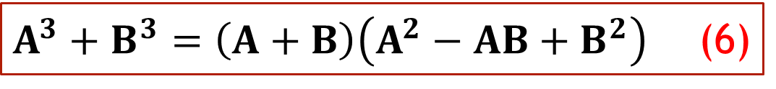
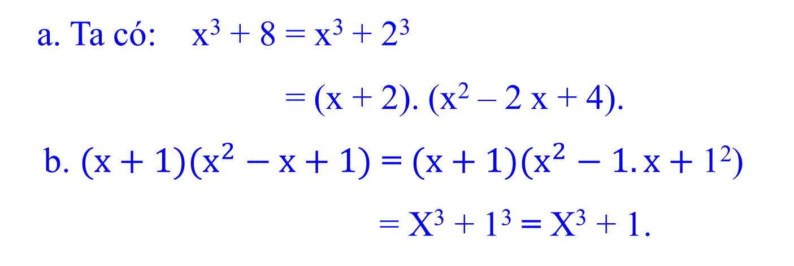
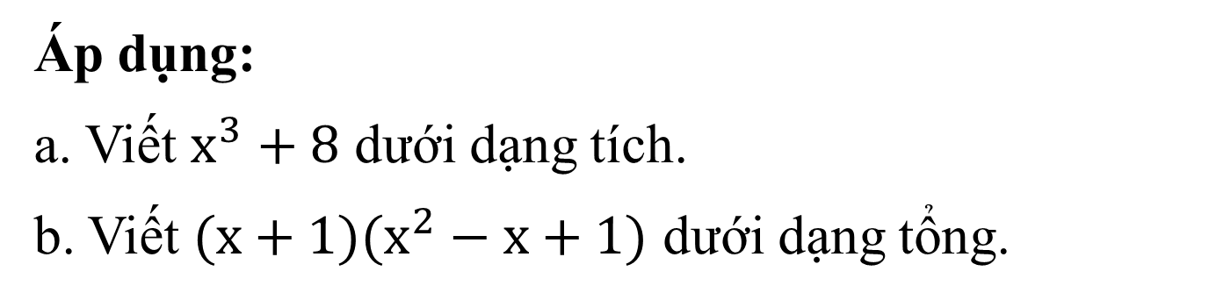
BÀI 5: Những hằng đẳng thức đáng nhớ
6. Tổng hai lập phương:
$A^{3}+B^{3}=\left(A+B\right)\left(A^{2}−AB+B^{2}\right)$ (6)
Áp dụng:
a. Viết $x^{3}+8$ dưới dạng tích.
b. Viết $(x+1)(x^{2}−x+1)$ dưới dạng tổng.
Bài làm
a. Ta có: x³ + 8 = x³ + 2³
= (x + 2). (x² – 2 x + 4).
b. $(x+1)(x^{2}−x+1)$ = $(x+1)(x^{2}−1.x+$1²)
= X³ + 1³ = X³ + 1.

Slide 7
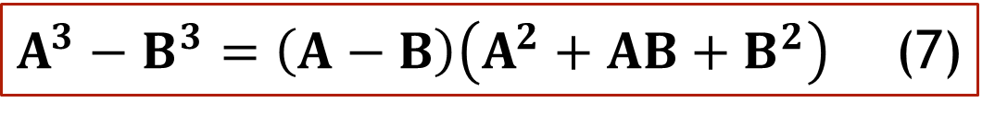
BÀI 5: Những hằng đẳng thức đáng nhớ
7. Hiệu hai lập phương:
?1
Tính $(a−b)(a^{2}+ab+b^{2})$ (với a, b là các số tùy ý).
$→(a −b)(a^{2}+ab+b^{2})$ = $a^{3}−b^{3}.$
Ở bài 2, các em có được điều gì?
Với A, B là các biểu thức tùy ý ta cũng có:
$A^{3}−B^{3}=\left(A−B\right)\left(A^{2}+AB+B^{2}\right)$ (7)
Ta quy ước $A^{2}+AB+B^{2}$ gọi là bình phương thiếu của tổng A + B).
?2
Phát biểu hằng đẳng thức (7) thành lời:
Hiệu hai lập phương bằng tích của hiệu biểu thức thứ nhất và biểu thức thứ hai với bình phương thiếu của tổng A + B.

Slide 8
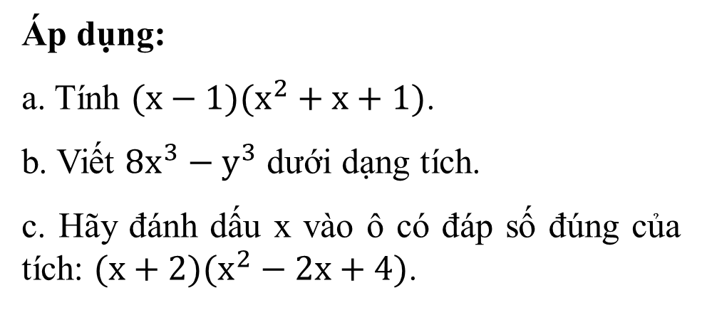
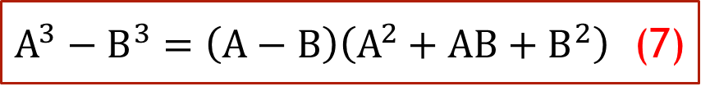
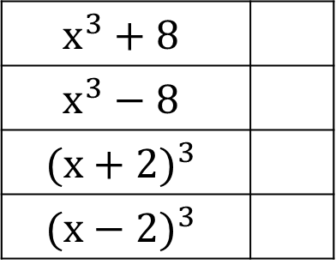
BÀI 5: Những hằng đẳng thức đáng nhớ
7. Hiệu hai lập phương
$A^{3}−B^{3}=\left(A−B\right)\left(A^{2}+AB+B^{2}\right)$ (7)
Áp dụng:
a. Tính $(x−1)(x^{2}+x+1)$.
b. Viết ${8x}^{3}−y^{3}$ dưới dạng tích.
c. Hãy đánh dấu x vào ô có đáp số đúng của tích: $(x+2)(x^{2}−2x+4)$.
$$x^{3}+8$$
$$x^{3}−8$$
$${(x+2)}^{3}$$
$${(x−2)}^{3}$$
Hướng dẫn:
a. Biến đổi biểu thức về dạng là vế phải của hằng đẳng thức hiệu hai lập phương.
b. Biến đổi $8x^{3}={(2x)}^{3}$ để vận dụng hằng đẳng thức hiệu hai lập phương.
c. Biến đổi biểu thức về dạng là vế phải của hằng đẳng thức tổng hai lập phương.

Slide 9
TRÒ CHƠI: “AI GIỎI HƠN AI?”
Thể lệ cuộc chơi:
  Có 2 đội chơi. Mỗi đội gồm 4 thành viên ;
  Mỗi bạn làm 01 câu - Thực hiện nhiệm vụ: chọn mỗi câu ở “cột A” nối với mỗi câu ở “cột B” để được 1 hằng đẳng thức đúng trong thời gian 4 phút;
  Hết thời gian đội nào nhanh và đúng nhiều hơn sẽ là đội chiến thắng.
  * Lưu ý: Bạn làm sau theo dõi phần chọn của bạn mình nếu phát hiện sai sót thì có quyền sửa sai hộ giúp bạn.

Slide 10
TRÒ CHƠI: “AI GIỎI HƠN AI?”
Hãy chọn mỗi câu ở “cột A” nối với mỗi câu ở “cột B” để được 1 hằng đẳng thức đúng.
1 -
b
A | B
1) x³ - 8 | a) x³ + 8 + 6x² + 12x
2) x³ + 8 | b) (x²+2x+4)(x-2)
3) (x+2)³ | c) x³+12x - 6x² - 8
4) (x - 2)³ | d) (2+x)(x²-2x+4)
2 -
d
3 -
a
4 -
c
NHÓM 1 NHÓM 2
1 -
1 -
2 -
2 -
3 -
3 -
4 -
4 -

Slide 11
TRÒ CHƠI: “AI GIỎI HƠN AI?”
Hãy chọn mỗi câu ở “cột A” nối với mỗi câu ở “cột B” để được 1 hằng đẳng thức đúng.
A | B
1) x³ - 8 | a) x³ + 8 + 6x² + 12x
2) x³ + 8 | b) (x²+2x+4)(x-2)
3) (x+2)³ | c) x³+12x - 6x² - 8
4) (x - 2)³ | d) (2+x)(x²-2x+4)
1 -
b
= x³ - 2³
=x³+6x²+12x+8
2 -
d
= x³ + 2³
= (x-2)(x²+2x+4)
3 -
a
(x+2)³
= x³-6x²+12x-8
4 -
c
(x -2)³
=(x+2)(x²-2x+4)

Slide 12
BẢY HẰNG ĐẲNG THỨC ĐÁNG NHỚ
1.Bình phương của một tổng : (A + B)² = A² + 2AB + B²
2.Bình phương của một hiệu: (A – B)² = A² – 2AB + B²
3. Hiệu hai bình phương: A² – B² = (A + B)(A – B)
4. Lập phương của 1 tổng: (A + B)³ = A³ + 3A²B + 3AB² + B³
5. Lập phương của 1 hiệu : (A – B)³ = A³ – 3A²B + 3AB² – B³
6. Tổng hai lập phương: A³ + B³ = (A + B)(A² – AB + B²)
7. Hiệu hai lập phương: A³ – B³ = (A – B)(A² + AB + B²)

Slide 13
Bài tập: Tìm x, biết
Bài giải

Slide 14
HƯỚNG DẪN VỀ NHÀ
Thuéc 7 h»ng ®¼ng thøc
(c«ng thøc vµ ph¸t biÓu b»ng lêi)
Lµm bµi tËp: 30; 31b; 32; 33/tr.16/sgk
- Xem BT trong SBT – Tiết sau luyện tập

